Slide 1
Муниципальное образовательное учреждение «Средняя общеобразовательная школа №19» г. Вологда Проект в разновозрастной группе №12 (2-4г.) «Птичий двор» Подготовили и провели: Голихина Т.М. и Смирнова Т.В.

Slide 2
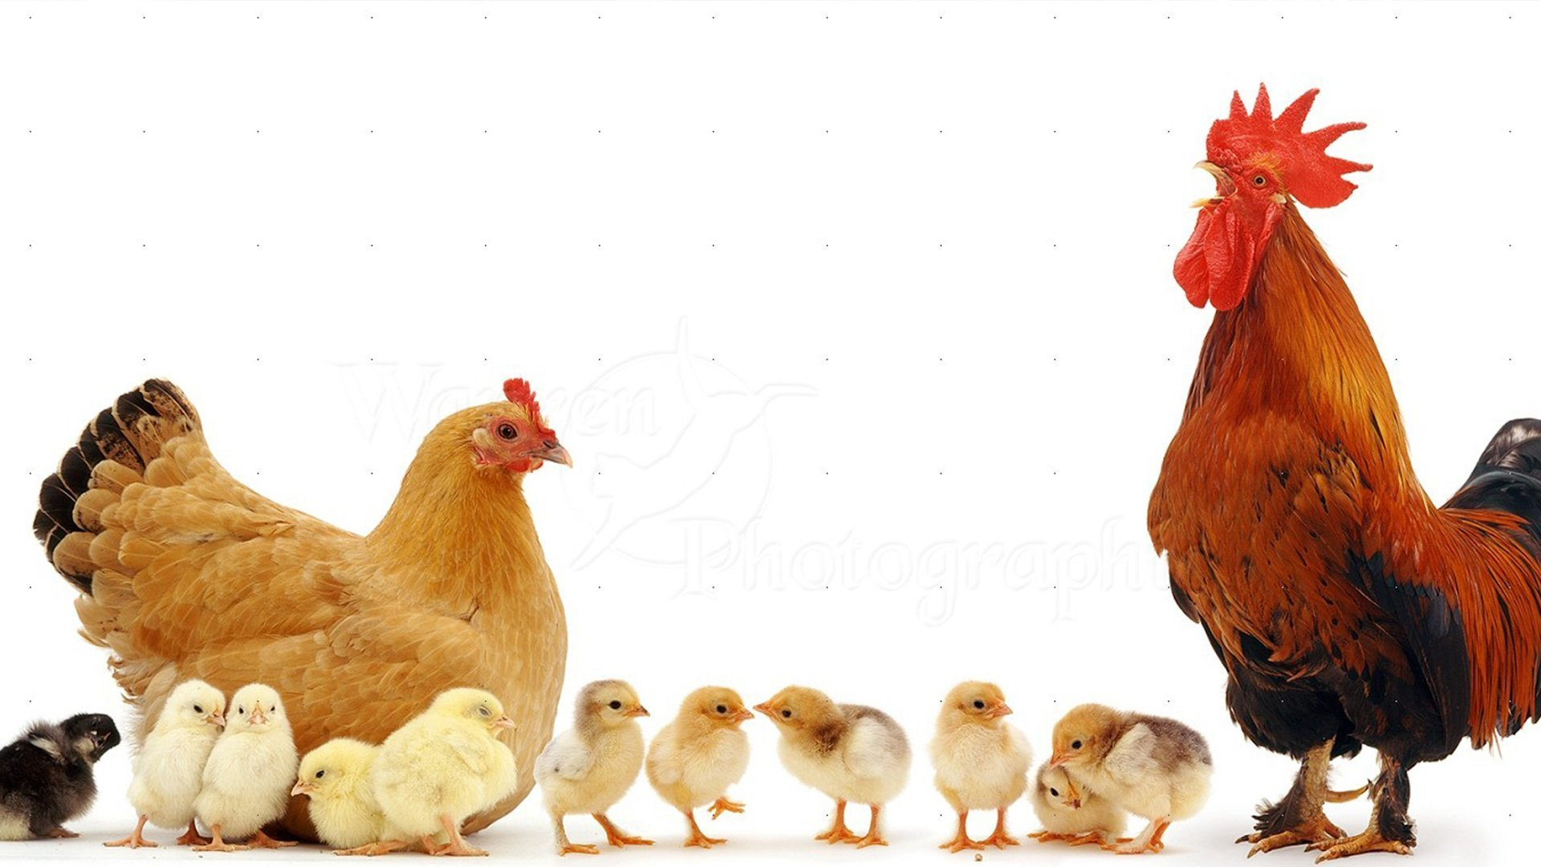
Проект с детьми 2-4 лет «Птичий двор»
Тип проекта – познавательно-творческий.
Участники проекта – воспитатели, родители, дети 2-4 лет группы №12
Продолжительность проекта: среднесрочный
Сроки реализации проекта: октябрь 2021 г.
Цель проекта: Создать условия для развития познавательных, речевых и творческих способностей детей через знакомство с домашними птицами.

Slide 3
Задачи:
• Дать представления о домашних птицах (внешний вид, особенности проживания, питания, ухода за ними человеком, пользы для человека).
• Способствовать развитию умения узнавать и называть домашних птиц и их детенышей.
• Развивать умение отвечать на вопросы и вести диалог, составлять короткий рассказ.
• Развивать интерес к познанию окружающего мира, заботливое отношение к обитателям птичьего двора.
• Совершенствовать навыки и умения в рисовании, лепке, аппликации.
Учить запоминать и исполнять небольшие песенки, передавать в них художественный образ, эмоциональное настроение.
Актуальность проекта.
Ранний возраст - один из важнейших этапов развития ребенка. Это время, когда у ребенка формируются первые представления об окружающем мире. Изображение кур, петухов, гусей, уток, наблюдение за их повадками завоевывают детские сердца, вызывают любопытство и интерес. Воспитывать основы экологического сознания у детей надо с раннего детства. Нужно учить заботиться о природе, беречь еѐ. Домашние птицы – это часть природы. Так пусть наши дети будут экологически образованными, эмоционально отзывчивыми, способными сопереживать.

Slide 4
Предполагаемый результат.
• Дети имеют элементарные представления о домашних птицах (курица, петух, утка, гусь), их отличительных особенностях, детенышах, о способах ухода, приносимой человеку пользе.
• Расширится и активизируется речевой запас детей на основе звукоподражания их голосам, отгадыванию животных и птиц по их словесному описанию, также в процессе знакомства со сказками, потешками, загадками.
• Дети могут применить свои знания об обитателях птичьего двора в игровой деятельности, в продуктивной деятельности.
Этапы реализации проекта
Подготовительный этап:
• Подбор детской художественной литературы, наглядного материала, дидактических пособий.
• Информирование родителей о предстоящем проекте.

Slide 5
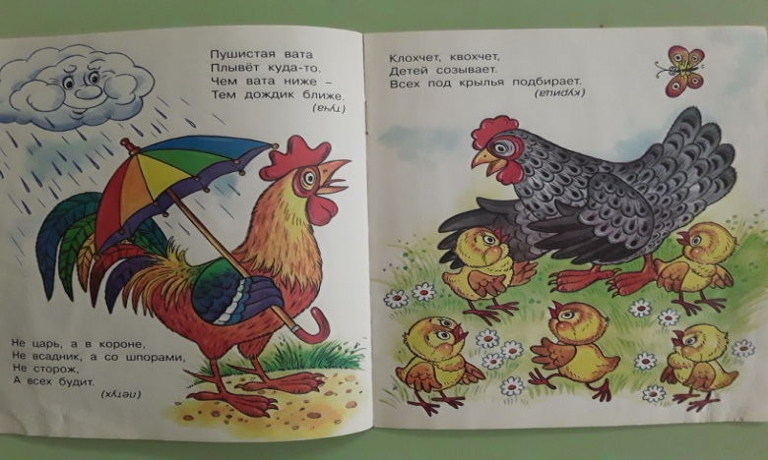
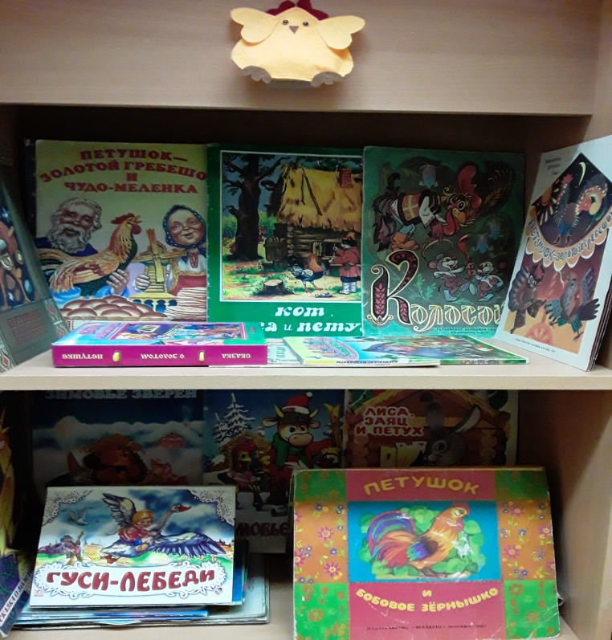
Чтение художественной литературы • Русские народные сказки «Курочка Ряба», «Кот, петух и лиса», «Петушок и бобовое зернышко», «Колосок», «Гуси-лебеди».

Slide 6
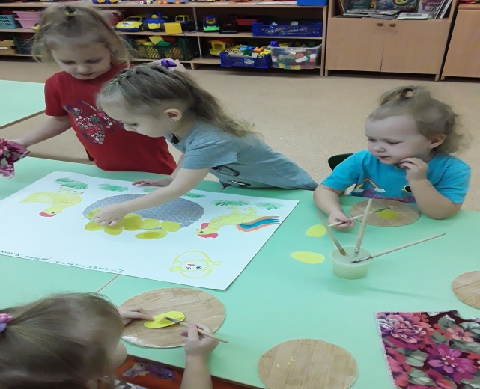
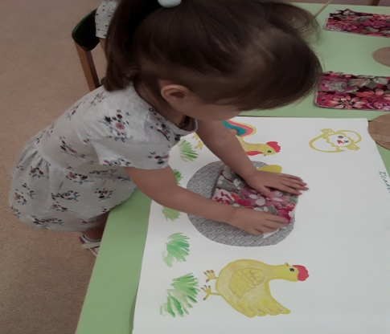
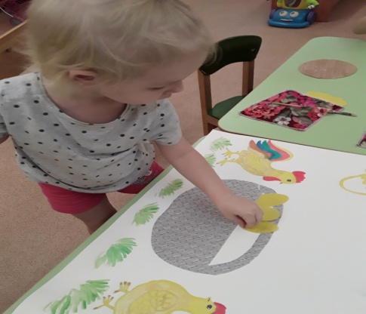
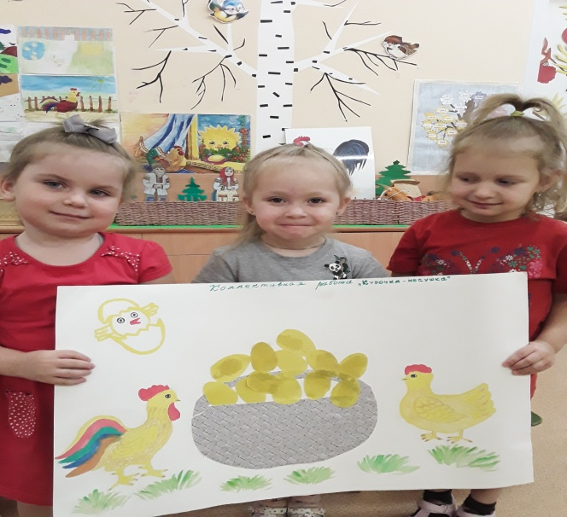
Аппликация «Курочка - несушка» (коллективная)

Slide 7
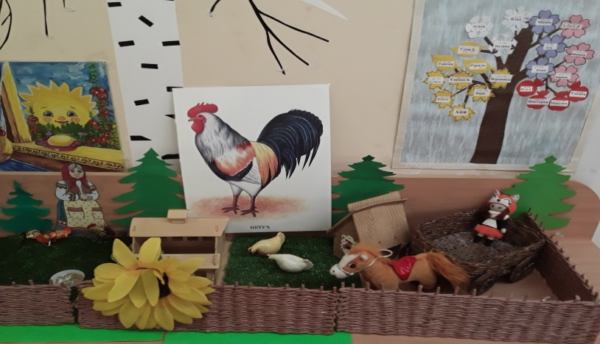
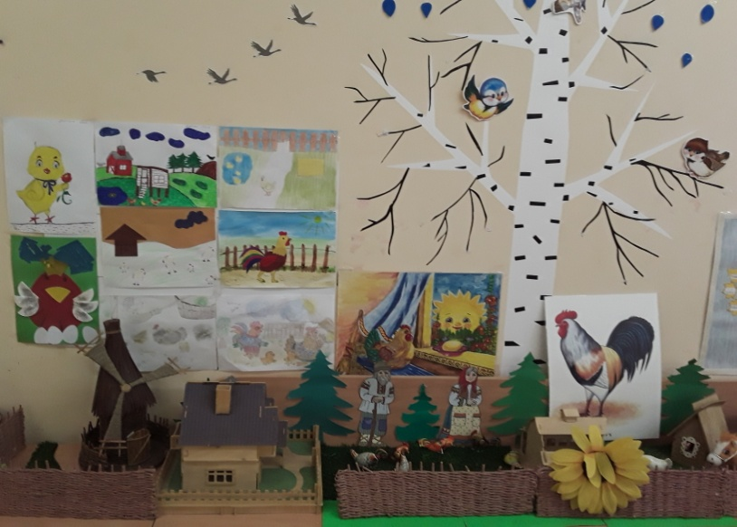
Макет «Птичий двор»
Совместное творчество родителей и детей
(рисунки)

Slide 8
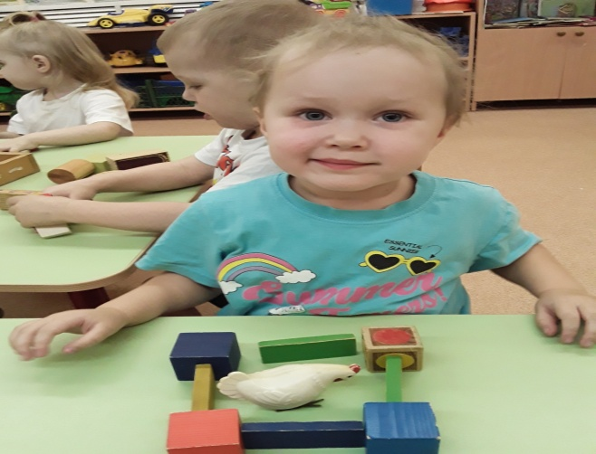
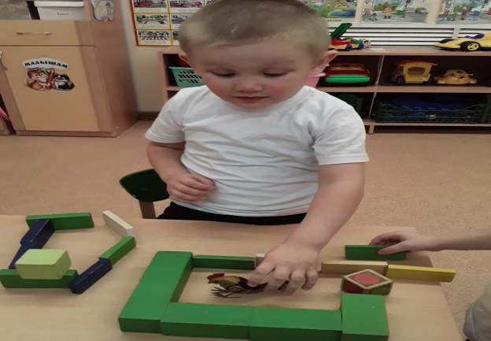
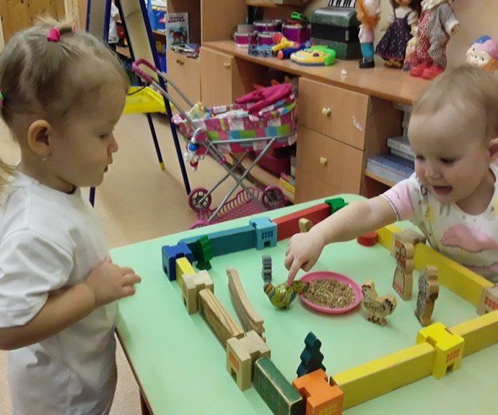
Конструирование « Заборчик для Петушка»
«Птичий дворик (самостоятельная игровая деятельность)

Slide 9
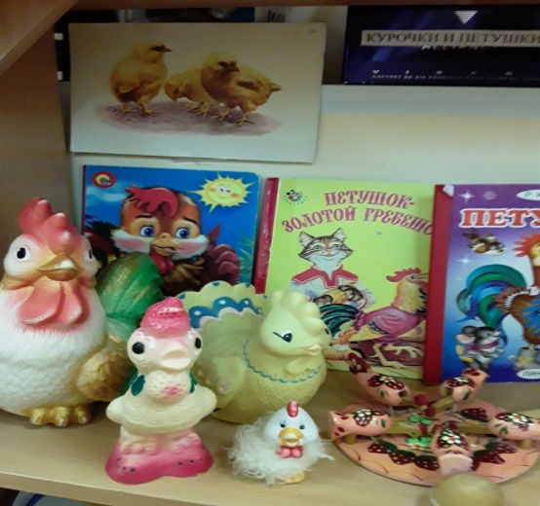
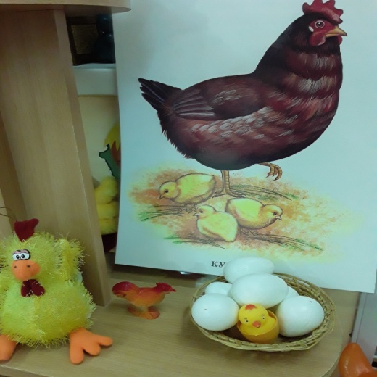
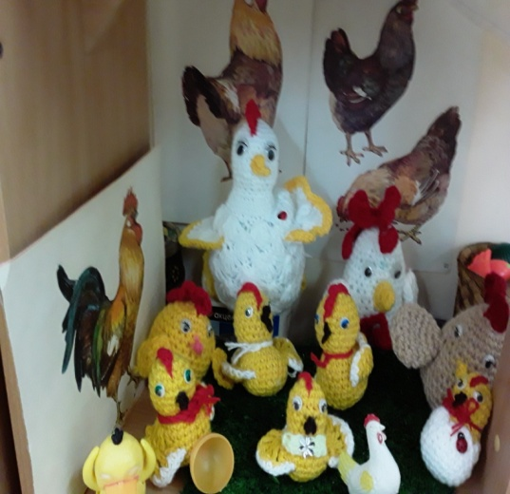
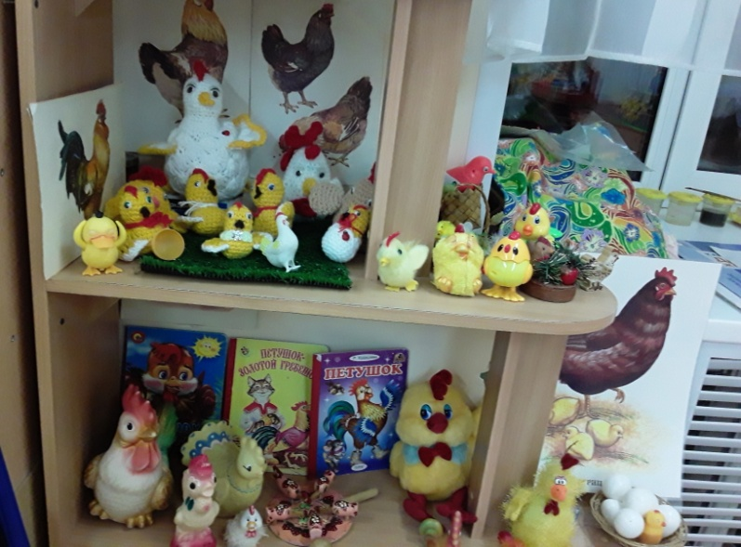
Мини- музей
« Петушок с семьёй»

Slide 10
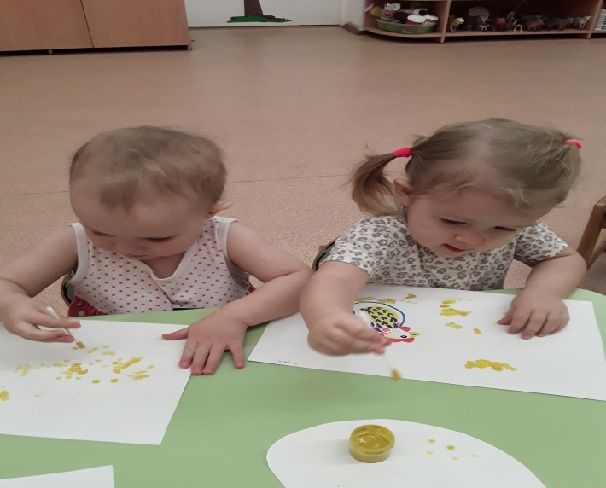
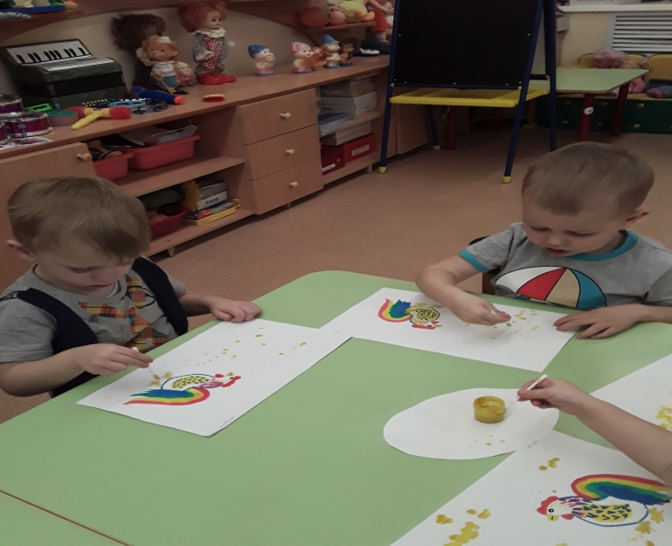
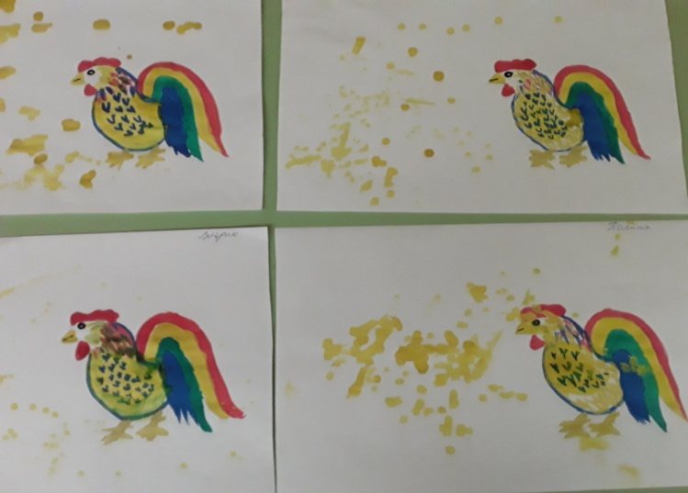
Рисование
«Петушка накормлю, дам я зернышек ему»

Slide 11
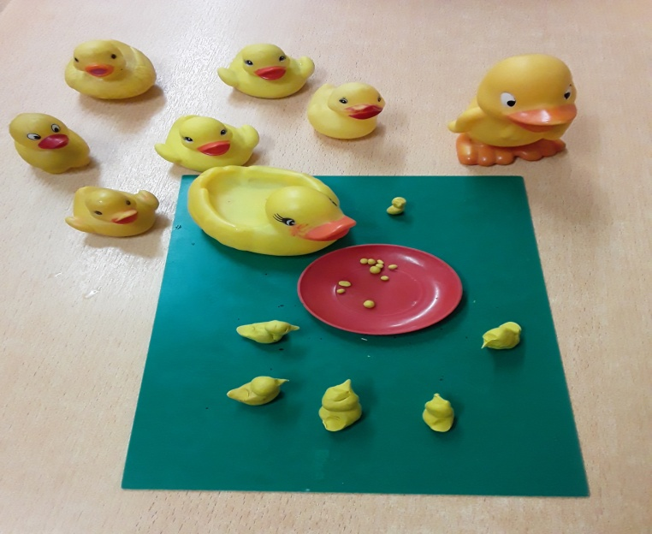
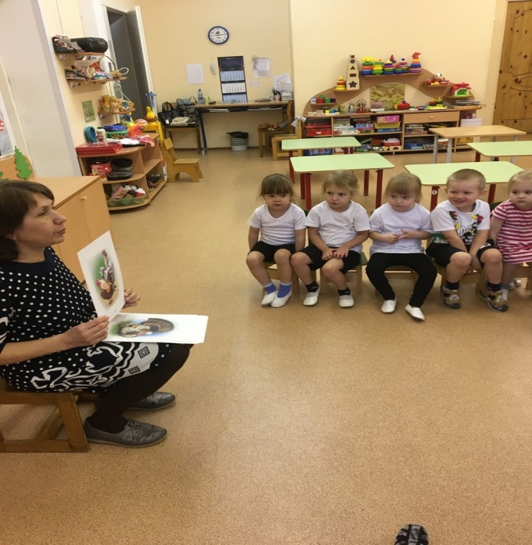
Лепка « Утята » (дети 3-4г) «Зёрнышки для утят» (дети 2-3лет)
Составление описательного рассказа
по картинке

Slide 12
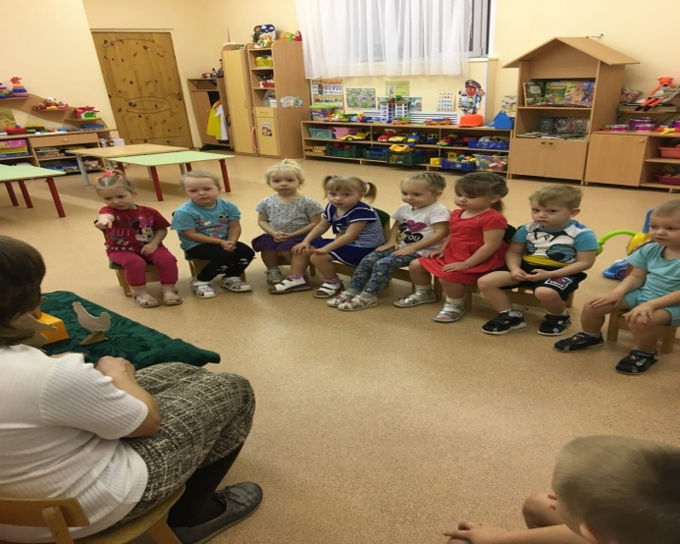
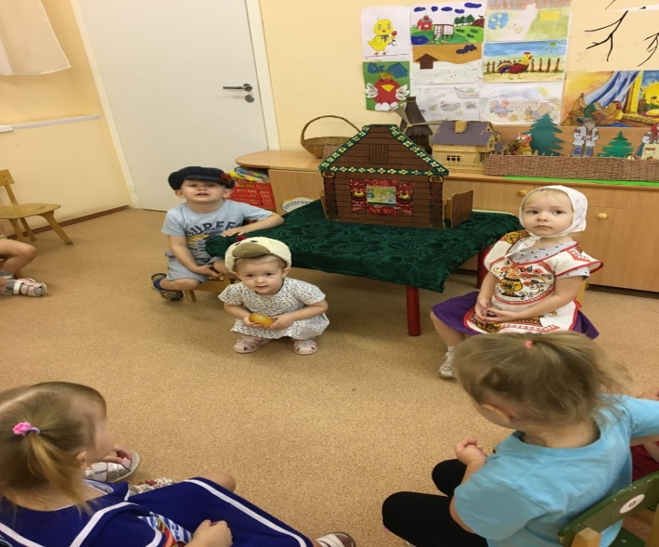
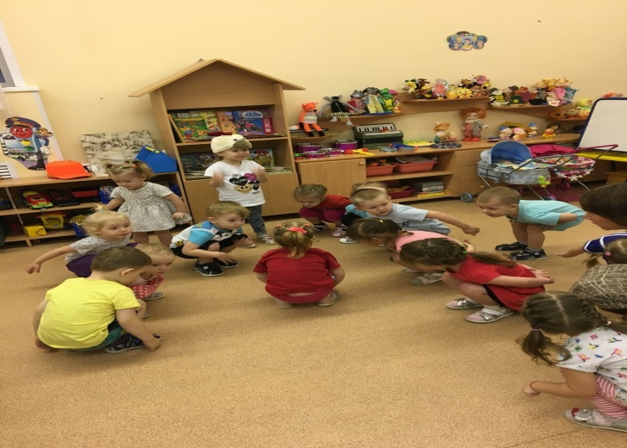
Пересказ и инсценировка сказки «Курочка Ряба»
Подвижная игра «Вышла Курочка гулять»

Slide 13
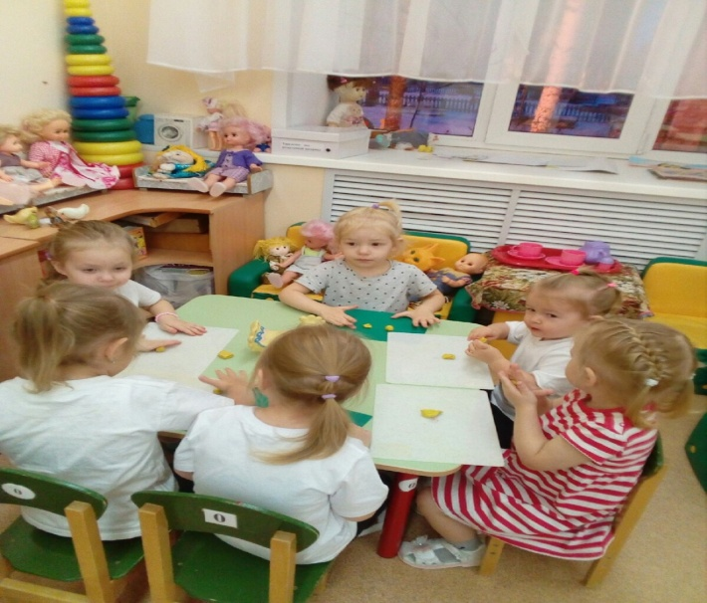
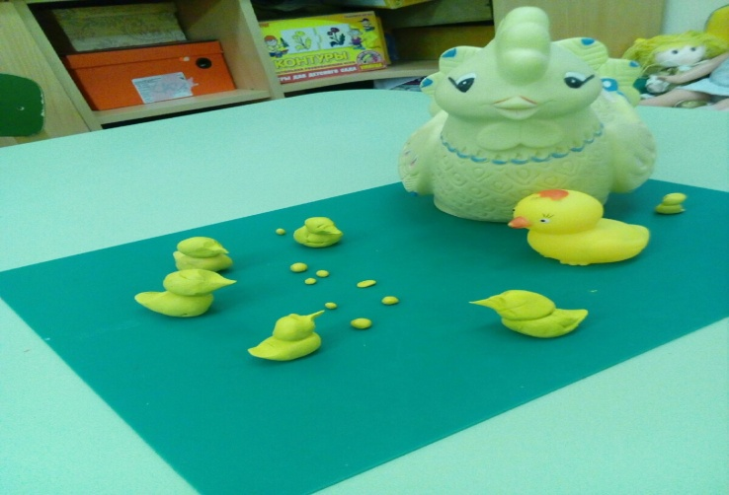
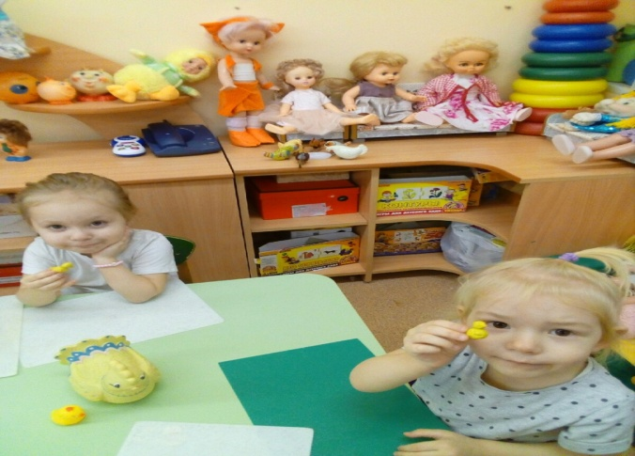
Лепка «Цыплята» (дети 3-4л), «Зёрнышки для утёнка» (дети 2-3л)

Slide 14
Результативность проекта
• В ходе реализации проекта у детей пополнились, систематизировались знания о домашних птицах, характерных особенностях внешнего вида, их голосах. На основе углубления и обобщения представлений о домашних птицах, в процессе чтения потешек, сказок, рассказов, загадок данной тематики, у детей расширился и активизировался речевой запас. У детей появилось желание звукоподражать голосам птиц, манипулировать куклами-птицами, проговаривать знакомые потешки.
• В группе создана благоприятная эмоциональная атмосфера; у детей наблюдается доброжелательное отношение друг к другу, взрослым, желание помогать, в подборе наглядного материала по теме.
• Создана предметно-развивающая среда, способствующая расширению знаний детей о домашних птицах, их детѐнышах, повадках.
• Дети научились использовать общение с родителями и воспитателями как источник информации для получений знаний о домашних птицах.
• Все участники проекта получили позитивные эмоции, радость от своей деятельности.

Slide 15
Список используемой литературы
Литвинова О.Э. Познавательное развитие ребенка раннего дошкольного возраста. Планирование образовательной деятельности. – СПб.: ООО «Издательство «Детство-пресс», 2019.
Веракса Н.Е., Веракса А.Н. Проектная деятельность дошкольников. – М.: Мозаика-Синтез,2010.
Дыбина О.В. Ребенок и окружающий мир. – М.: Мозаика-Синтез, 2010.
Дыбина О.Б. Занятия по ознакомлению с окружающим миром младших дошкольников. – М.: Мозаика-Синтез, 2010. 6.
Соломенникова О.А. Экологическое воспитание в детском саду. – М.:Мозаика-Синтез,2010. 7.
Соломенникова О.А. Занятия по формированию элементарных экологических представлений в первой младшей группе детского сада – М.: Мозаика-Синтез, 2007.

Slide 16
Дыхательная гимнастика «Петушок»
Крыльями взмахнул петух,
Всех нас разбудил он вдруг.
1 – поднять руки в стороны (вдох);
2 – хлопать руками по бедрам «ку-ка-ре-ку» (выдох).
Пальчиковая гимнастика «Клюем зернышки»
Будем зернышки клевать, Зерна в клювик собирать: Клю-клю-клю!
(Дети указательным пальцем постукивают по ладошке).
Пальчиковая гимнастика «Петя-петушок».
Петя, Петя-петушок. (соединяем большой и указательный палец в «клюв»)
Золотой гребешок (скрещиваем пальцы двух рук)
Шелкова головушка (гладим по голове) Масляна бородушка (гладим по подбородку)
Что ты рано встаешь (вытягиваемся на носочках, руки вверх)
Голосисто поешь, детям спать не даешь (руки складываем под щекой).

Slide 17
Спасибо за внимание!

